Slide 1
동안성 휴게소
입점 제안서

Slide 2
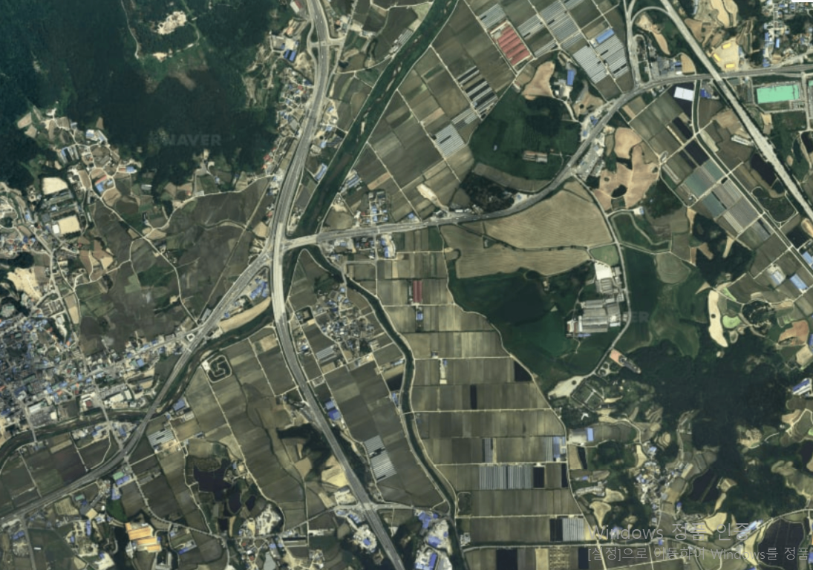
동안성 휴게소
백암
일죽 ic
동안성 휴게소
진천

Slide 3
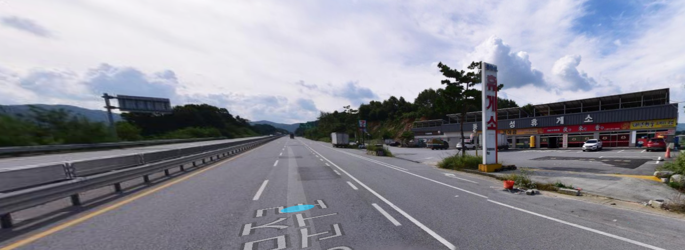
동안성 휴게소
동안성 휴게소는
백암에서 진천으로 이동하는 17번국도(송문주로)상의 유일한 휴게소 입니다.
휴게소의 특성상 코로나에도 많은 타격이 없었습니다.
추후 sk하이닉스 용인 공장과 안성종합산업단지가 생겨날 경우 현재의 이동량의 약 2배 이상늘어 날 것으로 예상이 됩니다.

Slide 4
입점 제안 82 m2 (실평수 약 27평)
3개월 서비스 임대기간 제공
입점 제안 82 m2
(실평수 약 27평)
입점 제안 82 m2 (실평수 약 27평) / 상담전화 010-5446-1027
3개월 서비스 임대기간 제공
*부동산 주소: 경기도 안성시 죽산면 장원리 223-4 동안성휴게소 104호
*임대 금액/시설권리금: 보증금 1000만 / 월세 : 100 만원 / 시설권리금 : 무 , 無 / 괸리비 : 입주민들과 협의 하여 관리
*간략한 위치: 중부고속도로 일죽 ic 에서 3분 거리 이며 백암에서 진천으로 이동하는 송문주로에 유일하게 위치한 동안성 휴게소 내부의 점포 입니다.
또한 휴게소 화장실로 통하는 길목에 있는 점포로 가장 유동인구가 많은 지역입니다.

Slide 5
입점 제안 160 m2 (실평수 약 50평)
3개월 서비스 임대기간 제공
입점 제안 160 m2
(실평수 약 50평)
입점 제안 160 m2 (실평수 약 50평) / 상담전화 010-5446-1027
3개월 서비스 임대기간 제공
*부동산 주소: 경기도 안성시 죽산면 장원리 223-4 동안성휴게소 102호
*임대 금액/시설권리금: 보증금 2000만 / 월세 : 200 만원 / 시설권리금 : 무 , 無 / 괸리비 : 입주민들과 협의 하여 관리
*간략한 위치: 중부고속도로 일죽 ic 에서 3분 거리 이며 백암에서 진천으로 이동하는 송문주로에 유일하게 위치한 동안성 휴게소 내부의 점포 입니다.
또한 점포내부에 살림방이 구성되어 여러 용도로 사용이 가능합니다.

Slide 6
감사합니다.
010-5446-1027
연락부탁 드립니다

